Slide 1
第四章 指令系统
4.1 指令系统的发展与性能要求
4.2 指令格式与
4.3 操作数类型
4.4 指令和数据的寻址方式
4.5 典型指令
返回

Slide 2
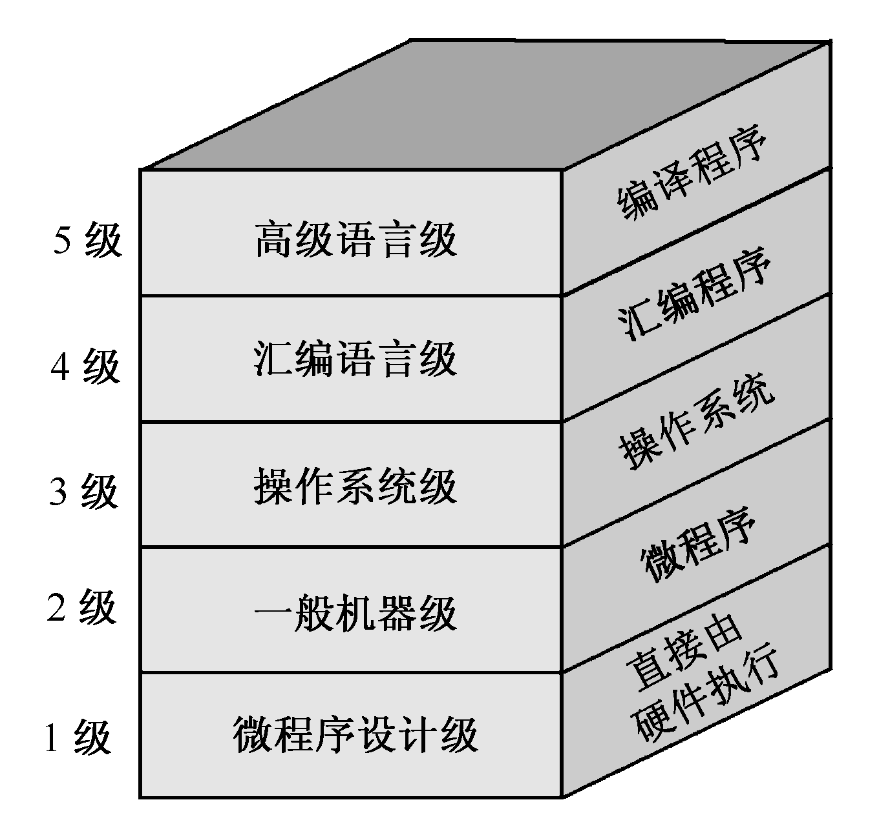
计算机系统

Slide 3
4.1 指令系统的发展与性能要求
1. 指令在计算机系统中的地位
（1）是软件和硬件分界面的一个主要标志
硬件设计人员采用各种手段实现它；
软件设计人员则利用它编制各种各样的系统软件和应用软件
（2）是硬件设计人员和软件设计人员之间的分界面，也是他们之间沟通的桥梁。

Slide 4
4.1 指令系统的发展与性能要求
2. 指令系统基本概念
指令：就是要计算机执行某种操作的命令。从计算机组成的层次结构来说，计算机的指令有微指令、机器指令和宏指令之分。
微指令：微程序级的命令，它属于硬件；
宏指令：由若干条机器指令组成的软件指令，它属于软件；
机器指令：介于微指令与宏指令之间，通常简称为指令，每一条指令可完成一个独立的算术运算或逻辑运算操作。
本章所讨论的指令，是机器指令。

Slide 5
4.1 指令系统的发展与性能要求
一台计算机中所有机器指令的集合，称为这台计算机的指令系统
指令系统是表征一台计算机性能的重要因素
它的格式与功能不仅直接影响到机器的硬件结构，而且也直接影响到系统软件，影响到机器的适用范围

Slide 6
4.1 指令系统的发展与性能要求
3. 发展情况
20世纪50年代： 定点加减、逻辑运算、数据传送、转移等十几至几十条指令
60年代，还设置了乘除运算、浮点运算、十进制运算、字符串处理等指令，多达一二百条
60年代出现了系列机
70年代末，多大几百条

Slide 7
4.1 指令系统的发展与性能要求
3. 发展情况
复杂指令系统计算机，简称CISC。但是如此庞大的指令系统不但使计算机的研制周期变长，难以保证正确性，不易调试维护，而且由于采用了大量使用频率很低的复杂指令而造成硬件资源浪费。
精简指令系统计算机：简称RISC，人们又提出了便于VLSI技术实现的精简指令系统计算机。

Slide 8
4.1 指令系统的发展与性能要求
4.为什么会出现CISC到RISC的转变
2/8规则
控制器设计难度下降

Slide 9
4.1 指令系统的发展与性能要求
5. 对指令系统的要求
完备性：指用汇编语言编写各种程序时，指令系统直接提供的指令足够使用，而不必用软件来实现。
要求指令系统丰富、功能齐全、使用方便
一台计算机中最基本、必不可少的指令是不多的
许多指令可用最基本的指令编程来实现
例如，乘除运算指令、浮点运算指令可直接用硬件来实现，也可用基本指令编写的程序来实现
采用硬件指令的目的是提高程序执行速度，便于用户编写程序
有效性：指利用该指令系统所编写的程序能够高效率地运行。
主要表现在程序占据存储空间小、执行速度快
一般来说，一个功能更强、更完善的指令系统，必定有更好的有效性

Slide 10
4.1 指令系统的发展与性能要求
规整性：包括指令系统的对称性、匀齐性、指令格式和数据格式的一致性。
对称性是指：在指令系统中所有的寄存器和存储器单元都可同等对待，所有的指令都可使用各种寻址方式；
匀齐性是指：一种操作性质的指令可以支持各种数据类型，如算术运算指令可支持字节、字、双字整数的运算，十进制数运算和单、双精度浮点数运算等；
指令格式和数据格式的一致性是指：指令长度和数据长度有一定的关系，以方便处理和存取。例如指令长度和数据长度通常是字节长度的整数倍。

Slide 11
4.1 指令系统的发展与性能要求
兼容性：系列机各机种之间具有相同的基本结构和共同的基本指令集，因而指令系统是兼容的，即各机种上基本软件可以通用。
但由于不同机种推出的时间不同，在结构和性能上有差异，做到所有软件都完全兼容是不可能的，只能做到“向上兼容”，即低档机上运行的软件可以在高档机上运行。

Slide 12
4.1 指令系统的发展与性能要求
6. 低级语言与高级语言关系
比较内容
高级语言
低级语言
1
对程序员的训练要求
(1)通用算法
(2)语言规则
(3)硬件知识
有
较少
不要
有
较多
要
2
对机器独立的程度
独立
不独立
3
编制程序的难易程度
易
难
4
编制程序所需时间
短
较长
5
程序执行时间
较长
短
6
编译过程中对计算机资源的要求
多
少

Slide 13
4.2 指令格式
影响计算机指令格式的因素
机器的字长
存储器的容量
指令的功能
指令能反映以下信息
做什么操作
如果需要操作数，从哪里取
结果送哪里
下一条指令从哪里取
所以指令格式包括两个方面：
操作码字段
地址码字段

Slide 14
4.2 指令格式
一、操作码
设计计算机时，对指令系统的每一条指令都要规定一个操作码。
指令的操作码OP表示该指令应进行什么性质的操作，如进行加法、减法、乘法、除法、取数、存数等等。
不同的指令用操作码字段的不同编码来表示，每一种编码代表一种指令。

Slide 15
4.2 指令格式
组成操作码字段的位数一般取决于计算机指令系统的规模。较大的指令系统就需要更多的位数来表示每条特定的指令。
等长（指令规整，译码简单）
例如IBM 370机，该机字长32位，16个通用寄存器R0～R15，共有183条指令；指令的长度可以分为16位、32位和48位等几种，所有指令的操作码都是8位固定长度
主要缺点是：信息的冗余极大，使程序的总长度增加
不等长（冗余度小）
如Huffman编码
主要缺点：指令不规整，译码复杂

Slide 16
二、地址码
根据一条指令中有几个操作数地址，可将该指令称为几操作数指令或几地址指令。
三地址指令
二地址指令
单地址指令
零地址指令
操作码（4位）Ａ1（6位） Ａ2（6位）
A3（6位）
操作码（4位）Ａ1（6位） Ａ2（6位）
操作码（4位）Ａ1（6位）
操作码

Slide 17
二、地址码
三地址指令
指令格式如下：
操作码θ，第一操作数A1，第二操作数A2，结果A3
功能描述：
(A1)θ(A2)→A3
(PC) +1→PC
这种格式虽然省去了一个地址，但指令长度仍比较长，所以只在字长较长的大、中型机中使用，而小型、微型机中很少使用。
θ
A1
A2
A3

Slide 18
二、地址码
二地址指令
其格式如下：
操作码θ第一操作数A1第二操作数A2
功能描述：
(A1)θ(A2)→A1
(PC)+1→PC
二地址指令在计算机中得到了广泛的应用，但是在使用时有一点必须注意：指令执行之后，A1中原存的内容已经被新的运算结果替换了。
θ
A1
A2

Slide 19
二、地址码
二地址地址根据操作数的物理位置分为：
SS 存储器-存储器类型
RS 寄存器-存储器类型
RR 寄存器-寄存器类型
慢
快

Slide 20
试题例子
以下四种类型的二地址指令中，执行时间最长的是____。
A．RR型 B．RS型
C．SS型 D．SR型
答案：C

Slide 21
二、地址码
一地址指令
指令格式为：
操作码θ 第一操作数A1
功能描述：
(AC)θ(A1) →A1
(PC)+1→PC
单操作数运算指令，如“+1”、“-1”、“求反”
指令中给出一个源操作数的地址
θ
A1

Slide 22
二、地址码
零地址指令
其格式为：
操作码θ
“停机”、“空操作”、“清除”等控制类指令
θ

Slide 23
三、指令长度
概念
指令字长度（一个指令字包含二进制代码的位数）
机器字长：计算机能直接处理的二进制数据的位数
单字长指令
半字长指令
双字长指令
多字长指令的优缺点
优点提供足够的地址位来解决访问内存任何单元的寻址问题 ；
缺点必须两次或多次访问内存以取出一整条指令，降低了CPU的运算速度，又占用了更多的存储空间。

Slide 24
三、指令长度
指令系统中指令采用等长指令的优点：各种指令字长度是相等的
指令字结构简单，且指令字长度是不变的
采用非等长指令的的优点：各种指令字长度随指令功能而异
结构灵活，能充分利用指令长度，但指令的控制较复杂 。

Slide 25
四、指令助记符
由于硬件只能识别1和0，所以采用二进制操作码是必要的，但是我们用二进制来书写程序却非常麻烦。
为了便于书写和阅读程序，每条指令通常用3个或4个英文缩写字母来表示。这种缩写码叫做指令助记符
用3～4个英文字母来表示操作码，一般为英文缩写
不同的计算机系统，规定不一样
必须用汇编语言翻译成二进制代码

Slide 26
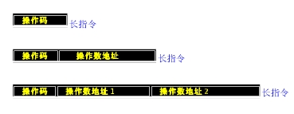
五、指令格式举例
8位微型计算机的指令格式
如8088，字长8位，指令结构可变
包括单字长指令、双字长指令和三字长指令
操作码长度固定

Slide 27
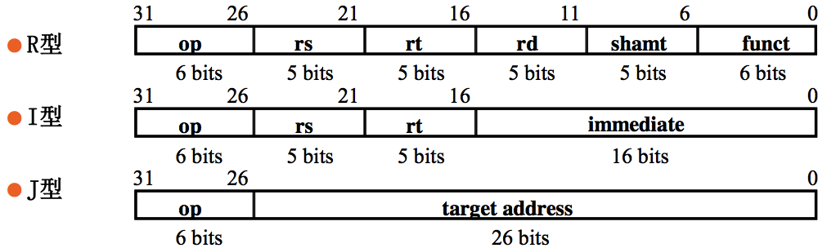
五、指令格式举例
MIPS4000指令格式
字长32位
单字长指令
操作码字段固定

Slide 28
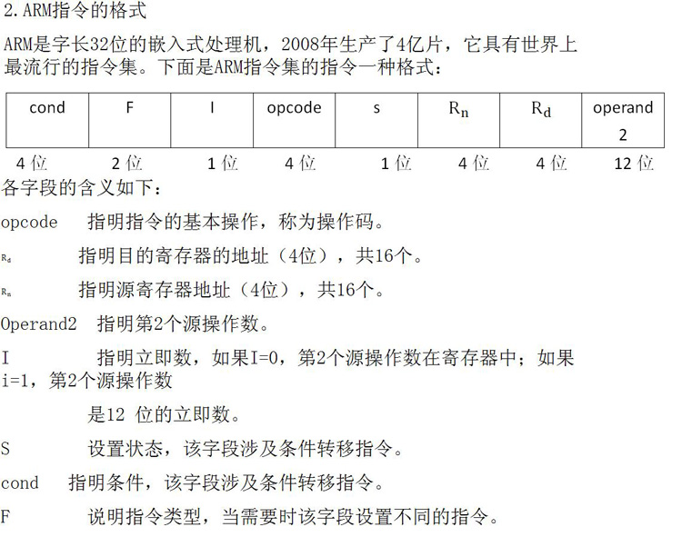

Slide 29
Pentium指令格式
指令长度可变，最短1个字节，最长12个字节，典型的CISC指令系统
由可选前缀（0~4）、操作码（1~2）、一个由mod-R/M字节和一个SIB（Scale Index Base）比例变址字节组成的地址指定器、一个可选的位移量（0~4）和一个可选的立即数字段（0~4）构成。
指令前缀 段取代 操作数长度取代 地址长度取代
操作码 Mod Reg或操作码 R/M S I B 位移量 立即数

Slide 30
Pentium指令格式
指令前缀中的重复前缀指定串的重复操作，这样使Pentium处理串比软循环快得多。
LOCK前缀用于多CPU环境中对共享存储器的排他性访问
段取代用于改变默认段寄存器的情况
操作数长度取代和地址长度取代用于在保护模式下决定操作数和指令的长度
以下4个指令前缀都是可选的，分别为0或1个字节
指令前缀 段取代 操作数长度取代 地址长度取代

Slide 31
Pentium指令格式
操作码是必须的，1～2个字节
Mod、Reg、R/M为共1个字节，是可选的。
mod-R/M指定的操作数是在R中还是在M中。
mod（2位）R/M（3位）的32种值构成了8种寄存器方式和24种变址方式（参考汇编语言教材）；
Reg或OP（3位）指定另一个操作数（寄存器）或用作OP的补充。
操作码 Mod Reg或操作码 R/M S I B 位移量 立即数
1个字节 1个字节

Slide 32
Pentium指令格式
S、I、B共1个字节，分别是比例系数、变址寄存器号、基址寄存器号，可选。mod-R/M中的某些编码要求SIB字节来完成寻址方式的指定；
SS（2）指定比例变换的因子，
Index（2）指定变址寄存器，
Base（3）指定基址寄存器
位移量：可以是0，1，2，4个字节
立即数：可以是0，1，2，4个字节
操作码 Mod Reg或操作码 R/M S I B 位移量 立即数

Slide 33
举例
[例1]指令格式如下所示，其中OP为操作码，试分析指令格式的特点。
解：(1) 单字长二地址指令；
(2) 操作码字段OP可以指定2^7=128条指令；
(3) 源寄存器和目标寄存器都是通用寄存器（可分别指定16个），所以是RR型指令，两个操作数均在寄存器中；
(4) 这种结构常用于算术逻辑运算类指令。
15 9 |  | 7 4 | 3 0
OP | —— | 源寄存器 | 目标寄存器

Slide 34
举例
[例2] 指令格式如下所示，OP为操作码字段，试分析指令格式特点。
解：(1) 双字长二地址指令，用于访问存储器
(2) 操作码字段OP为6位，可以指定2^6=64条指令
(3) 一个源操作数在源寄存器（共16个），另一个操作数在存储器中（由变址寄存器和位移量决定），所以是RS型指令
15 10 |  | 7 4 | 3 0
OP | —— | 源寄存器 | 变址寄存器
位移量（16位）

Slide 35
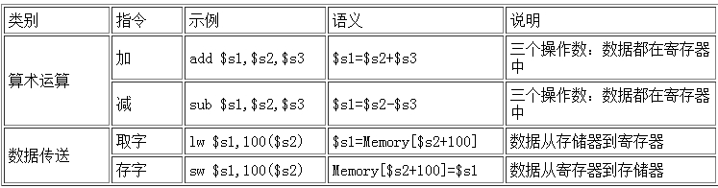
举例
[例3] MIPS R4000汇编语言中，寄存器$s0～$s7对应寄存器号为十进制16～23，寄存器$t0～$t7对应的寄存器号为8～15。请将下表4条汇编语言翻译成对应的机器语言十进制数表示。

Slide 36
解：MIPS指令格式如下表：
名称 | 格式 | 示例 |  |  |  |  |  | 说明
add | R | 0 | 18 | 19 | 17 | 0 | 32 | add $s1, $s2, $s3
sub | R | 0 | 18 | 19 | 17 | 0 | 34 | sub $s1, $s2, $s3
lw | I | 35 | 18 | 17 | 100 |  |  | lw $s1, 100 ($s2)
sw | I | 43 | 18 | 17 | 100 |  |  | sw $s1, 100 ($s2)
字段大小(位) |  | 6 | 5 | 5 | 5 | 5 | 6 | 所有MIPS指令都为32位
R型 | R | op | rs | rt | rd | shamt | funct | 算术格式指令
I型 | I | op | rs | rt | address |  |  | 数据传送格式指令

Slide 37
4.3 操作数类型
操作数类型
地址数据:地址实际上也是一种形式的数据。
数值数据:计算机中普遍使用的三种类型的数值数据。
字符数据:文本数据或字符串，目前广泛使用ASCII码。
逻辑数据:一个单元中有几位二进制bit项组成，每个bit的值可以是1或0。当数据以这种方式看待时，称为逻辑性数据。
Pentium数据类型(见P111表4.4)
常规数据类型
整数数据类型
……..

Slide 38
4.4 指令和数据的寻址方式
研究问题
确定本条指令中各操作数的地址
下一条指令的地址
寻址方式是指CPU根据指令中给出的地址码字段寻找相应的操作数的方式，它与计算机硬件结构紧密相关，而且对指令的格式和功能有很大的影响。

Slide 39
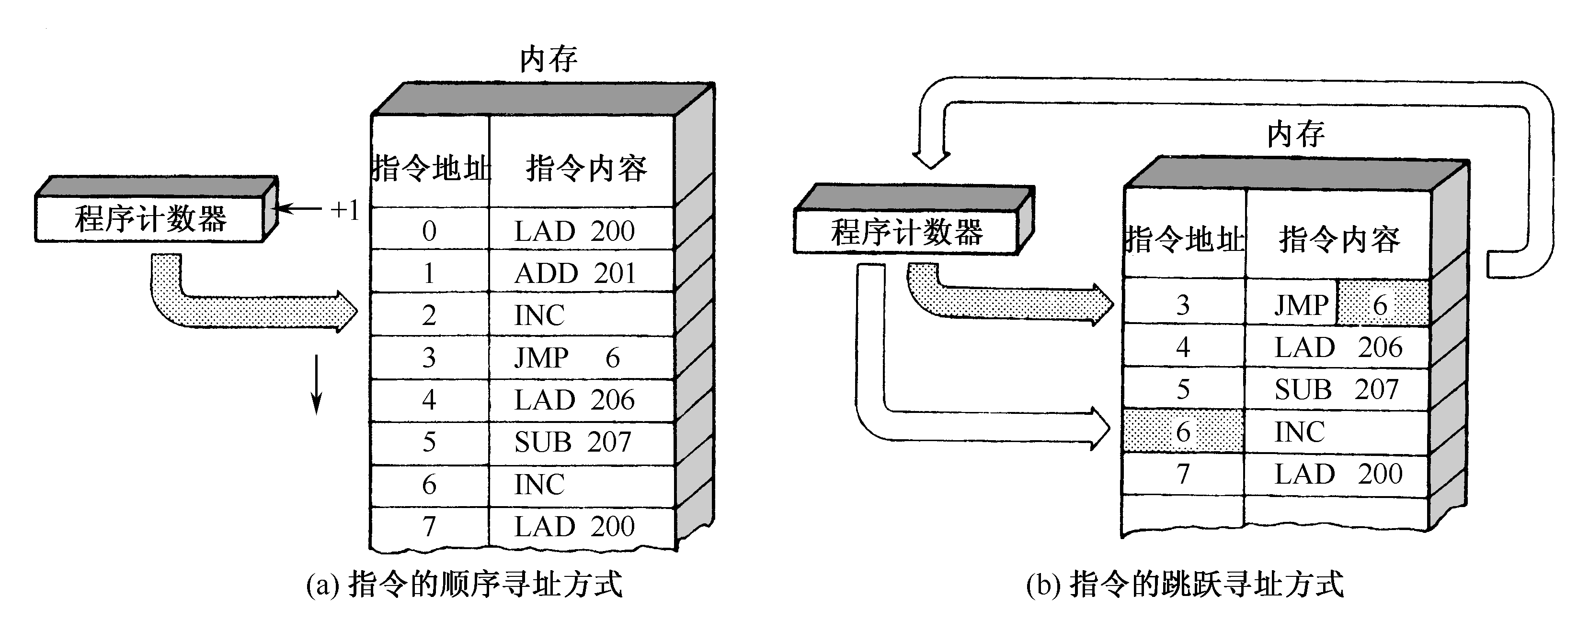
4.4 指令和数据的寻址方式
指令的寻址方式
顺序方式
PC
跳跃方式

Slide 40
4.4 指令和数据的寻址方式
操作数的寻址方式
形成操作数有效地址的方法，称为寻址方式。
操作数通常放在哪儿呢？

Slide 41
4.4 指令和数据的寻址方式
操作数包含在指令中；
操作数包含在CPU的某一个内部寄存器中；
操作数包含在主存储器中；
操作数包含在I/O设备的端口中
根据操作数放在不同的地方，从而派生各种不同的寻址方式，往往不同的计算机具有不同的寻址方式。

Slide 42
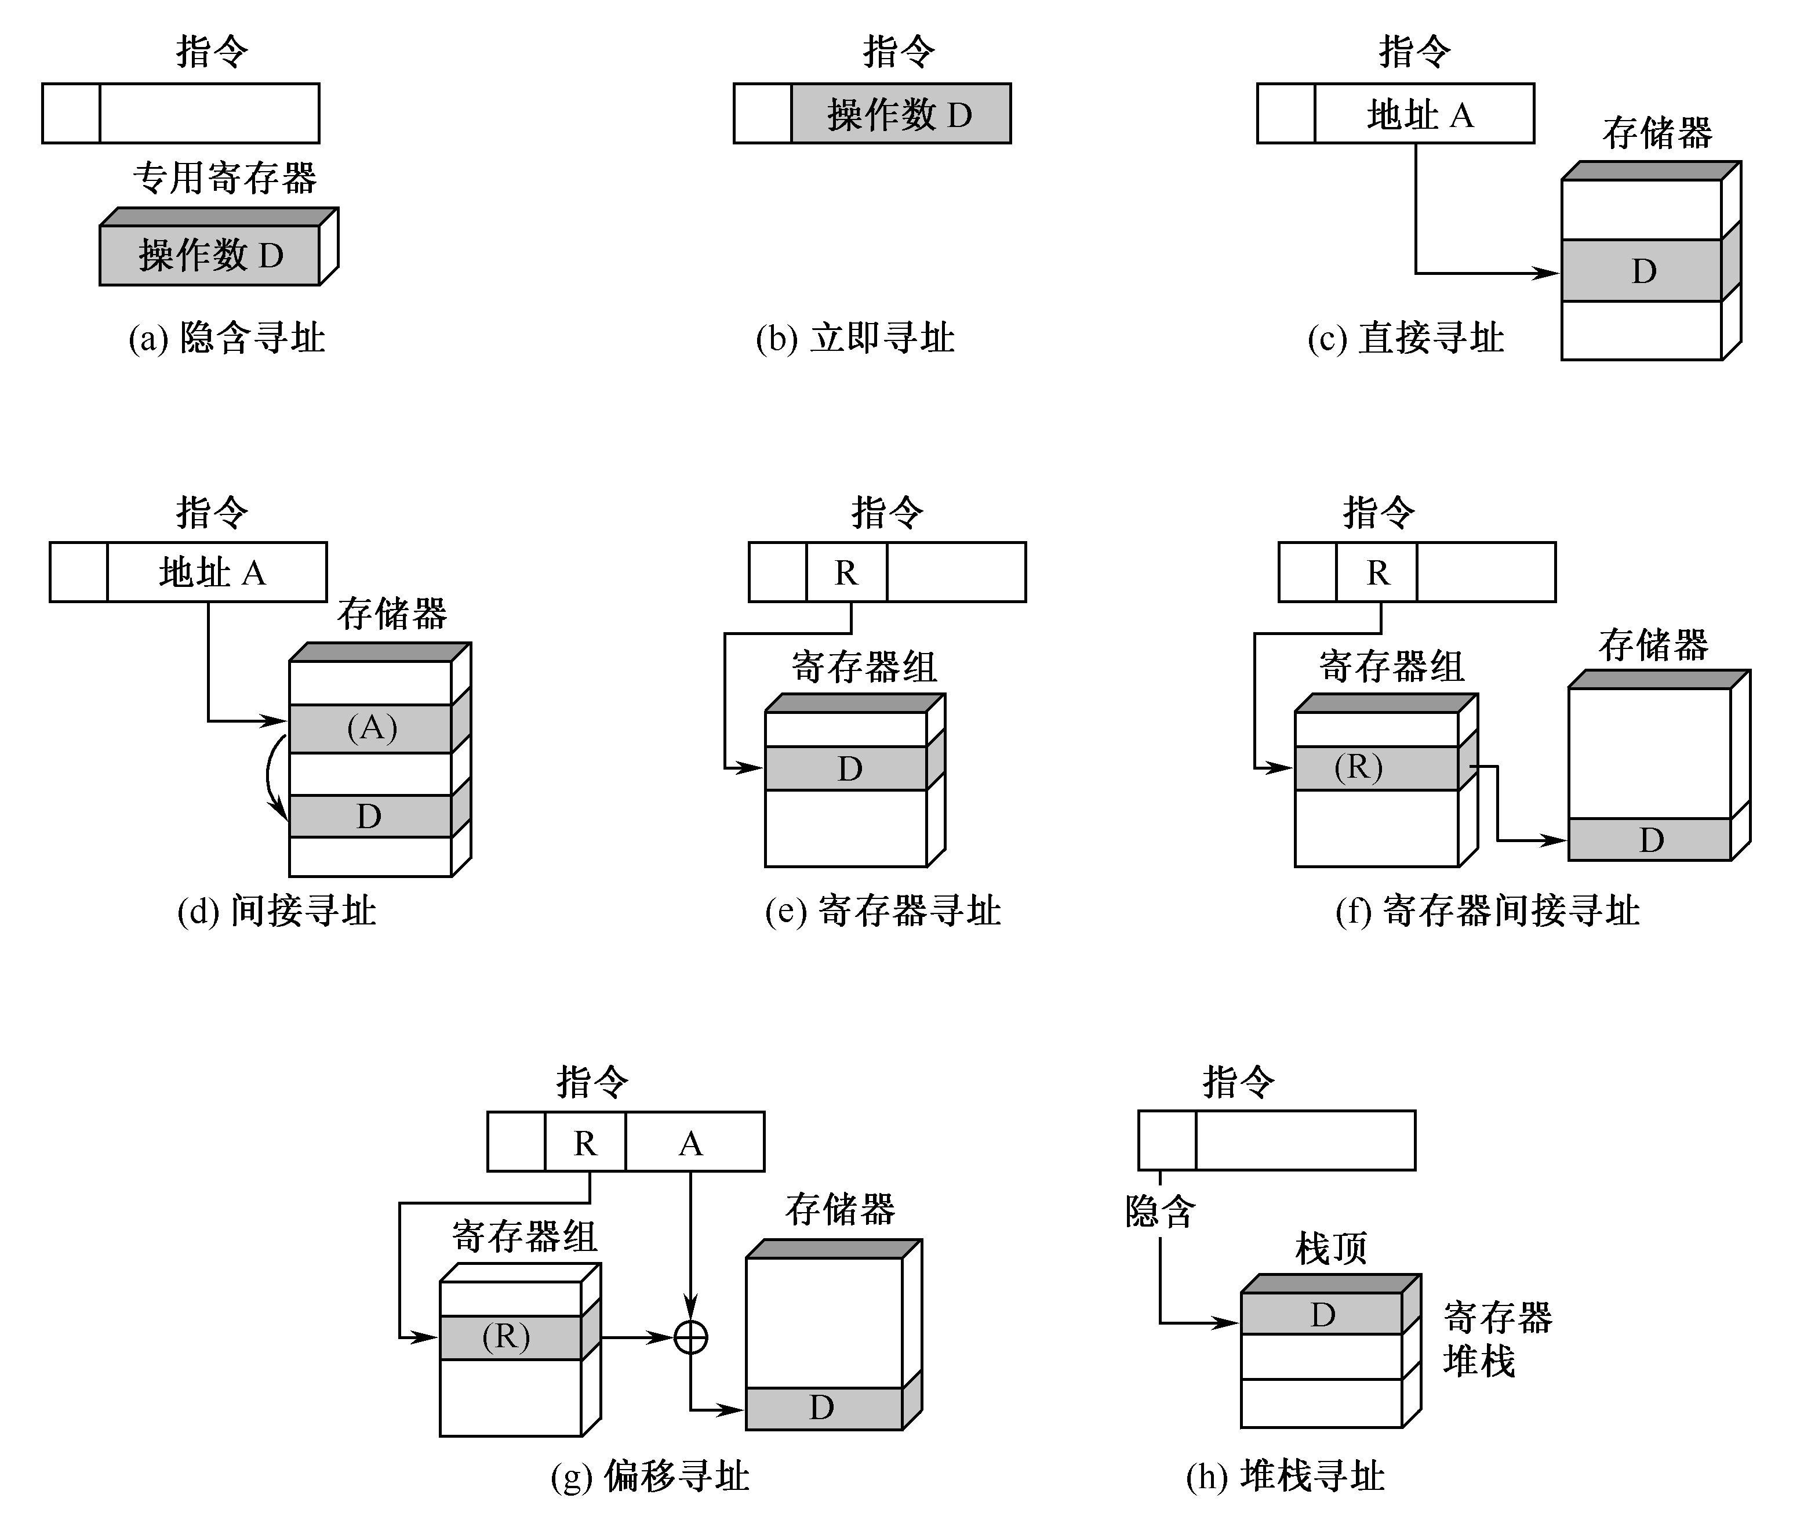

Slide 43
1. 隐含寻址
指令中隐含着操作数的地址
如某些运算，隐含了累加器AC作为源和目的寄存器
如8086汇编中的STC指令，设置标志寄存器的C为1

Slide 44
2. 立即寻址
立即寻址是一种特殊的寻址方式，指令中在操作码字段后面的部分不是通常意义上的操作数地址，而是操作数本身，也就是说数据就包含在指令中，只要取出指令，就取出了可以立即使用的操作数，因此，这样的操作数被称为立即数。
指令格式：操作码θ 操作数A

Slide 45
2. 立即寻址
特点：在取指令时，操作码和操作数被同时取出，不必再次访问存储器，从而提高了指令的执行速度。
但是，因为操作数是指令的一部分，不能被修改；
而且对于定 长指令格式，操作数的大小将受到指令长度的限制，所以这种寻址方式灵活性最差
通常用于给某一寄存器或主存单元赋初值，或者用于提供一个常数。

Slide 46
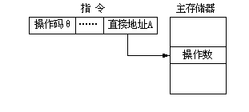
3. 直接寻址
指令中地址码字段给出的地址A就是操作数的有效地址EA(Effective Address)，即EA＝A。

Slide 47
3. 直接寻址
操作数地址是不能修改的，与程序本身所在的位置无关，所以又叫做绝对寻址方式
在早期的计算机中，主存储器的容量较小，指令中地址码的位数要求不长，采用直接寻址方式简单快速，也便于硬件实现，因此，常被作为主要的寻址方式。
但在现代，随着计算机主存容量的不断扩大，所需的地址码将会越来越长。指令中地址码的位数将不能满足整个主存空间寻址的要求，因此直接寻址方式受到了很大的限制。另外，在指令的执行过程中，为了取得操作数，必须进行访存操作，降低了指令的执行速度。

Slide 48
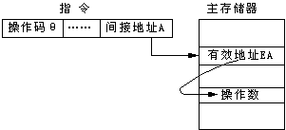
4. 间接寻址
间接寻址意味着指令的地址码部分给出的地址A不是操作数的地址，而是存放操作数地址的主存单元的地址，简称操作数地址的地址。操作数的有效地址的计算公式为：EA＝(A)

Slide 49
4. 间接寻址
特点：因为操作数的有效地址在主存储器中，可以被灵活的修改而不必修改指令，从而使间接寻址要比直接寻址灵活得多。
但是，间接寻址在指令执行过程中至少需要两次访问主存储器才能取出操作数，严重降低了指令执行的速度。

Slide 50

5. 寄存器寻址
在指令的地址码部分给出CPU内某一通用寄存器的编号，指令的操作数存放在相应的寄存器中，即EA=Ri
优点：
(1)由于寄存器在CPU的内部，指令在执行时从寄存器中取操作数比访问主存要快得多；
(2)由于寄存器的数量较少，因此寄存器编号所占位数也较少，从而可以有效减少指令的地址码字段的长度。

Slide 51
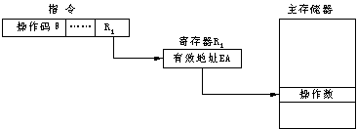
6. 寄存器间接寻址
为了克服间接寻址中多次访存的缺点，可采用寄存器间接寻址，即将操作数放在主存储器中，而操作数的地址放在某一通用寄存器中，然后在指令的地址码部分给出该通用寄存器的编号，这时有EA=(Ri)
这种寻址方式的指令较短，并且在取指后只需一次访存便可得到操作数，因此指令执行速度较前述的间接寻址方式要快，也是目前在计算机中使用较为广泛的一种寻址方式。

Slide 52
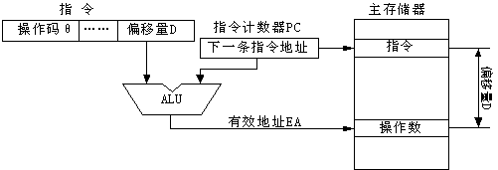
7. 相对寻址
由程序计数器PC提供基准地址，而指令的地址码部分给出相对的位移量D，两者相加后作为操作数的有效地址，即：EA＝(PC)＋D。

Slide 53
7. 相对寻址
对寻址方式使程序模块可采用浮动地址
编程时只要确定程序内部操作数与指令之间的相对距离，而无需确定操作数在主存储器中的绝对地址
这样，将程序安排在主存储器的任意位置都不会影响程序执行的正确性

Slide 54
8. 基址寻址
在基址寻址方式中，指令的地址码部分给出偏移量D，而基准地址放在基址寄存器Rb中，最后操作数的有效地址仍然是由基准地址A与偏移量D相加而成，即：EA＝(Rb)＋D。
用哪一个寄存器作为基址寄存器也必须在硬件设计时就事先规定，基址寄存器Rb中的内容称为基准地址，该值可正可负。

Slide 55
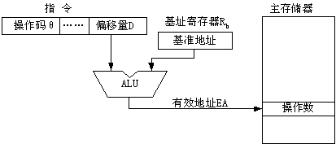
8. 基址寻址
基址寄存器的位数可以设置得很长，从而可以在较大的存储空间中寻址。

Slide 56
9. 变址寻址
变址寻址就是将指令的地址码部分给出的基准地址A与CPU内某特定的变址寄存器Rx中的内容相加，以形成操作数的有效地址，即：EA＝A＋(Rx)。
用哪一个寄存器作为变址寄存器必须在硬件设计时就事先规定，变址寄存器Rx中的内容称为变址值，该值可正可负。

Slide 57
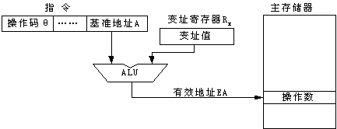
9. 变址寻址

Slide 58
9. 变址寻址
变址寻址方式是一种被广泛采用的寻址方式，最典型的应用就是将指令的地址码部分给出的地址A作为基准地址，而将变址寄存器Rx中的内容作为修改量。
在遇到需要频繁修改操作数地址时，无须修改指令，只要修改Rx中的变址值就可以了，这对于数组运算、字符串操作等一些进行成批数据处理的指令是很有用的。

Slide 59
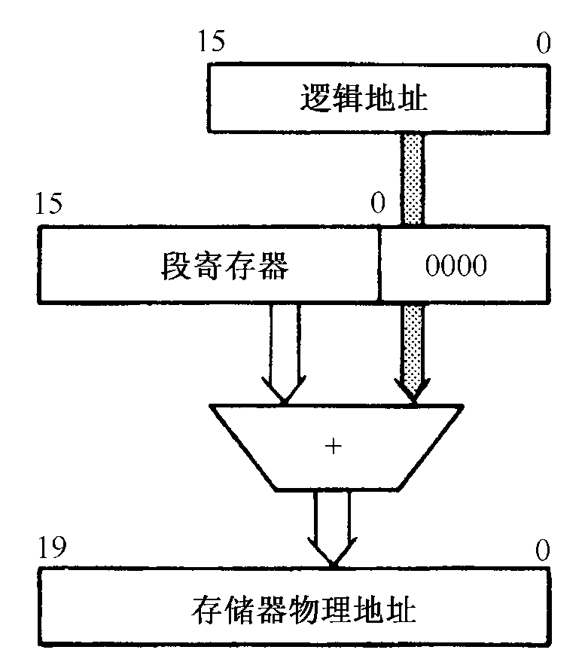
10. 段寻址方式

Slide 60
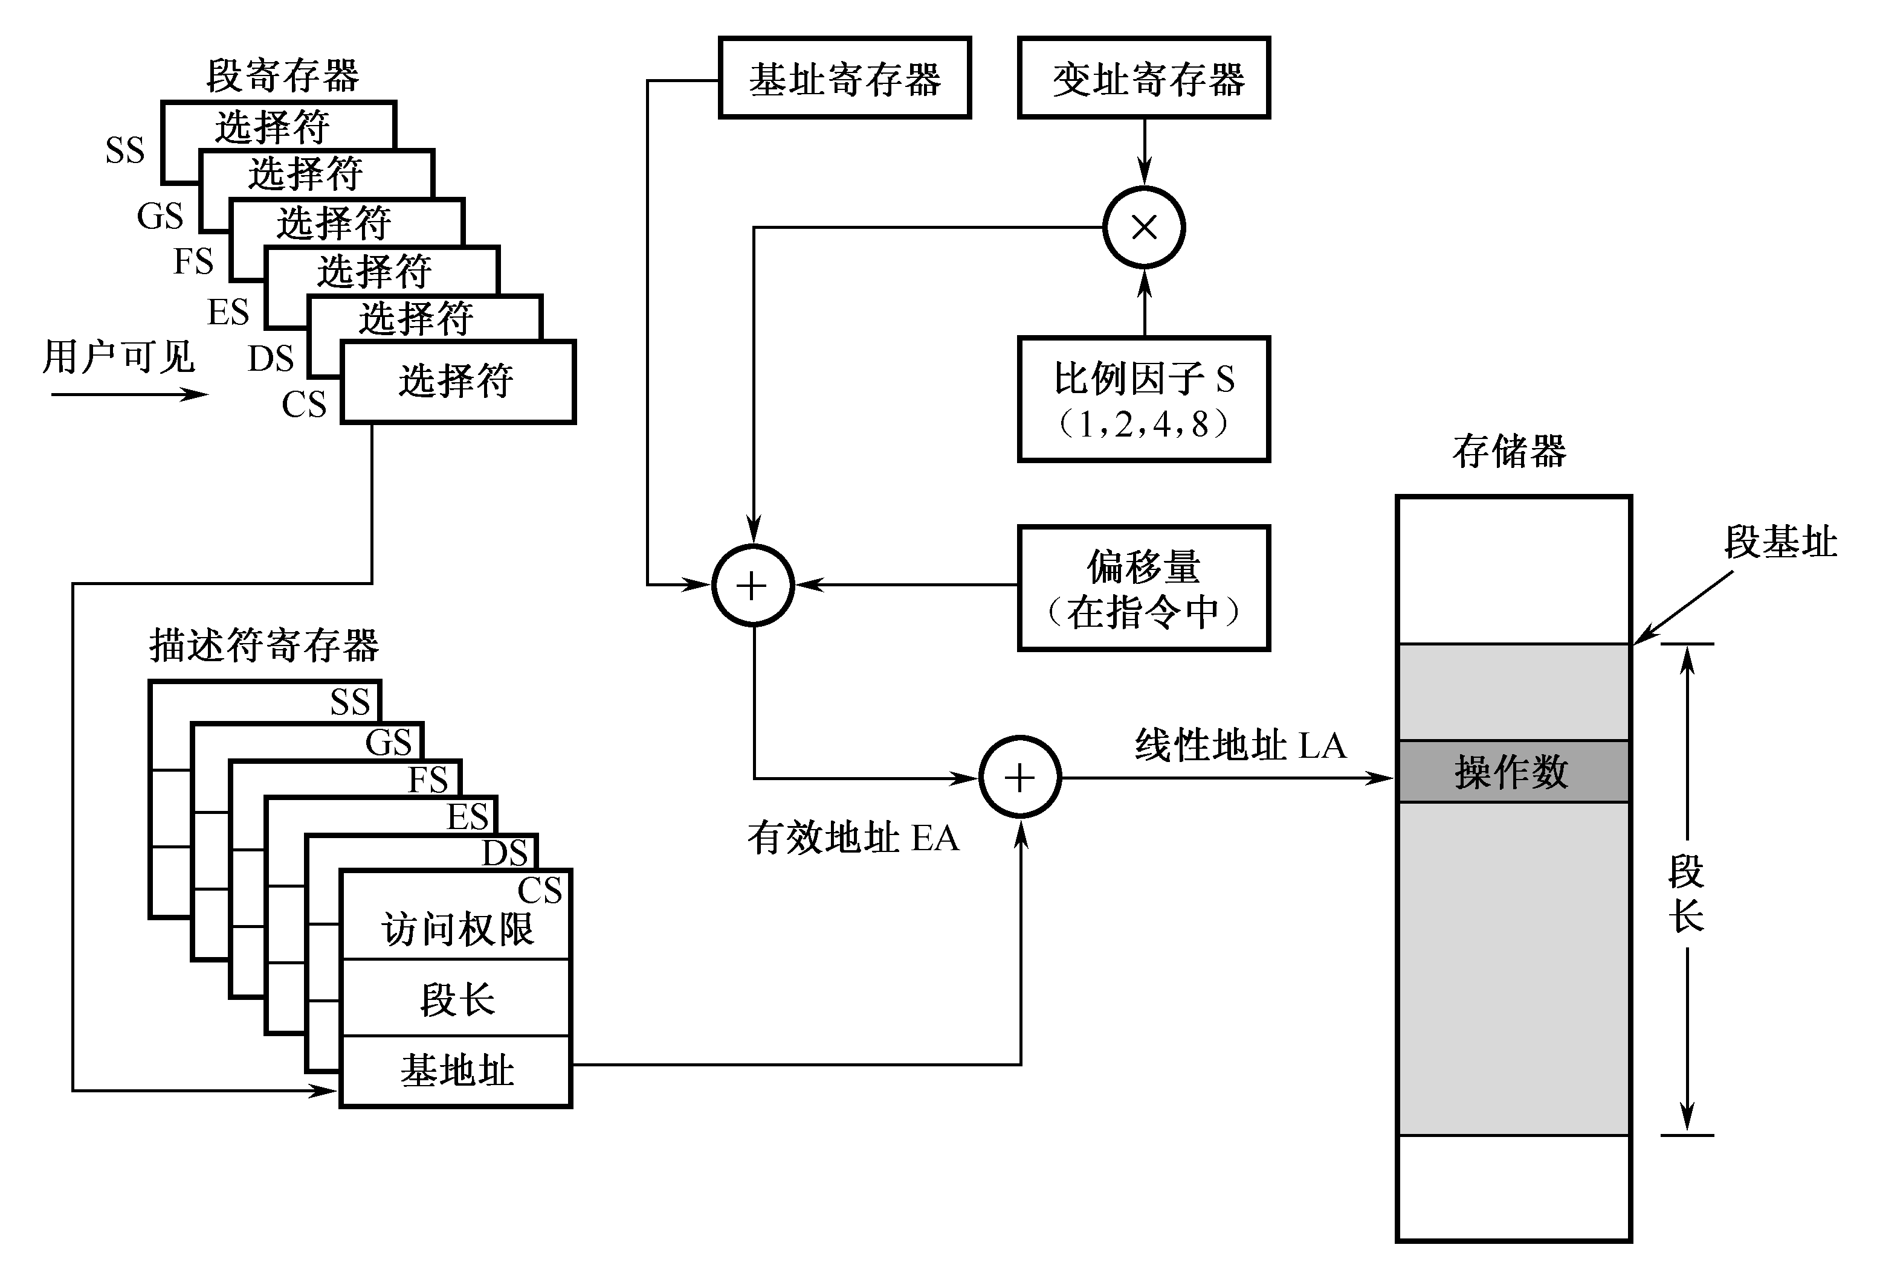
寻址方式举例： Pentium

Slide 61
Pentium寻址方式
方式 | 算法
立即 | 作数=A
寄存器 | LA=R
偏移量 | LA=(SR)+A
基址 | LA=(SR)+(B)
基址带偏移量 | LA=(SR)+(B)+A
比例变址带偏移量 | LA=(SR)+(I)×S+A
基址带变址和偏移量 | LA=(SR)+(B)+(I)+A
基址带比例变址和偏移量 | LA=(SR)+(B)+(I)×S+A
相对 | LA=(PC)+A

Slide 62
举例
一种二地址RS型指令的结构如下：
其中I为间接寻址标志位，X为寻址模式字段，D为偏移量字段。通过I，X，D的组合，可构成如下寻址方式：
6位 | 4位 | 1位 | 2位 | 16位
OP | 通用寄存器 | I | X | 偏移量D

Slide 63
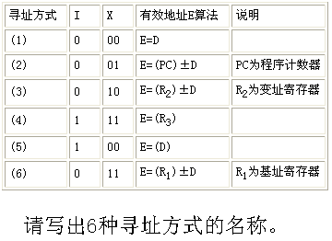
答案：(1)直接 (2)相对 (3)变址 (4)寄存器间接
(5)间接 (6)基址

Slide 64
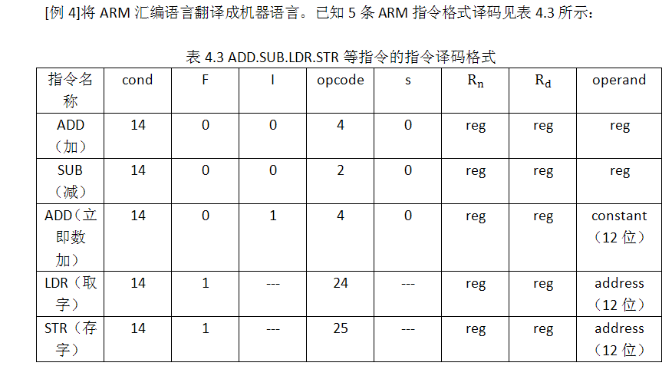
举例

Slide 65
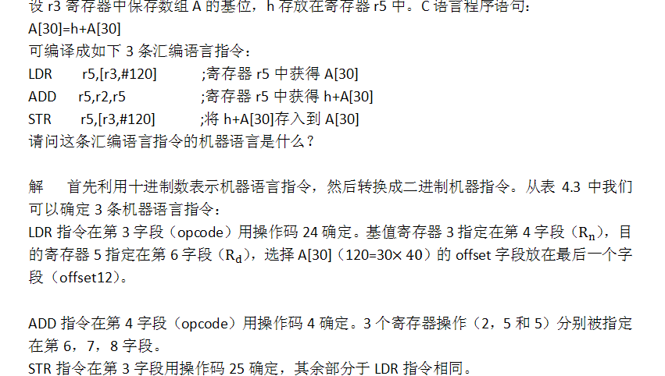

Slide 66
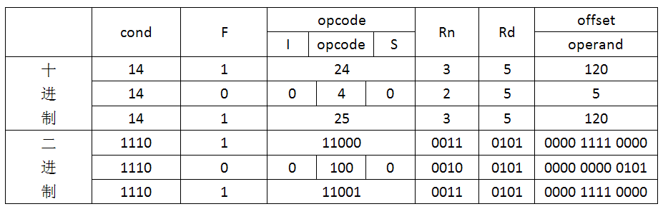

Slide 67
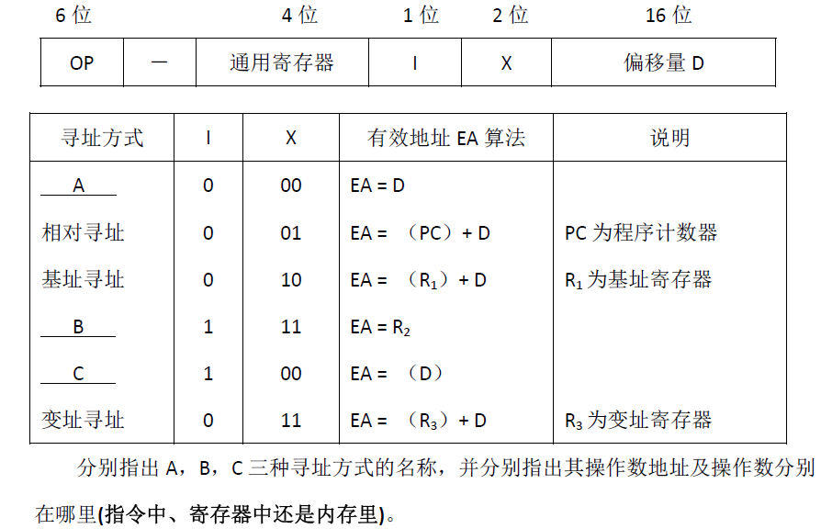
试题例子
某16位机器的一种RS型指令格式如下：

Slide 68
试题例子
参考答案：
A：直接寻址，操作数地址在指令中，操作数在内存中
B：寄存器寻址，操作数地址在指令中，操作数在寄存器中
C：间接寻址，操作数地址在内存中，操作数也在内存中

Slide 69
试题例子
假设变址寄存器R中的值是1000H，指令中的形式地址为2000H。地址1000H、2000H和3000H中的内容分别为2000H、3000H和4000H，则该指令访问到的数据为 。
A．1000H B．2000H
C．3000H D．4000H
答案：D

Slide 70
4.5 典型指令
指令分类与基本指令类型
数据传送类指令
一般传送指令： MOV AX，BX
数据交换指令： XCHG
堆栈操作指令： PUSH，POP
运算类指令
算术运算指令： 加、减、乘、除以及加1、减1、比较
逻辑运算指令：
移位指令
程序控制类指令
程序控制类指令用于控制程序的执行方向，并使程序具有测试、分析与判断的能力。
输入和输出指令、字符串处理指令、特权指令、其他指令

Slide 71
4.5 典型指令
基本指令系统
P132表4.11介绍
20%和80%规律：CISC中大约有20%的指令使用频率高，占据了80%的处理机时间，而有80%的不常用指令只占用处理机的20%时间。
VLSI技术发展引起的问题
VLSI工艺要求规整性，而大量复杂指令控制逻辑极其不规整，给VLSI工艺造成了很大的困难。
现在用微程序实现复杂指令与用简单指令组成的子程序相比，没有多大的区别。因为现在控制存储器和主存的速度差缩小。
CISC中，通过增强指令系统的功能，简化了软件，增加了硬件的复杂程度。然而指令复杂了，指令的执行时间必然加长，从而使整个系统的执行时间反而增加，因而在计算机体系结构设计中，软硬件的功能分配必须恰当

Slide 72
4.5 典型指令
RISC
特点（采用流水线技术）
简单而统一格式的指令译码；
大部分指令可以单周期执行
只有LOAD/STORE可以访问存储器
简单的寻址方式
采用延迟转移技术
采用LOAD延迟技术
三地址指令格式
较多的寄存器
对称的指令格式
返回

Slide 73
本 章 小 结
理解指令系统的概念
即一台计算机中所有机器指令的集合
理解指令系统的重要性：
是表征一台计算机性能的重要因素
它的格式与功能不仅直接影响到机器的硬件结构，而且也影响到系统软件
掌握指令格式
指令格式是指令字用二进制代码表示的结构形式，通常由操作码字段和地址码字段组成。
返回

Slide 74
本 章 小 结
理解掌握操作码和地址字段的作用
操作码字段表征指令的操作特性与功能
地址码字段指示操作数的地址
理解熟悉常见指令格式：
目前多采用二地址、单地址、零地址混合方式 的指 令格式
指令字长度分为：单字长、半字长、双字长三种形式
高档微机采用32位长度的单字长形式。
返回

Slide 75
本 章 小 结
给定指令格式，能够理解分析：
能支持多少种操作
确定寄存器的个数或者存储空间大小
确定寻址方式的数量
能够把汇编语言对应地转换成机器码

Slide 76
本 章 小 结
理解掌握指令寻址方式
有顺序寻址和跳跃寻址两种
由指令计数器来跟踪
理解掌握数据寻址方式
操作数可放在专用寄存器、通用寄存器、内存和指令中
数据寻址方式有隐含寻址、立即寻址、直接寻址、间接寻址、寄存器寻址、寄存器间接寻址、相对寻址、基值寻址、变址寻址、块寻址、段寻址等多种
按操作数的物理位置不同，有RR型和RS型。前者比后者执行的速度快。
返回

Slide 77
本 章 小 结
了解CISC和RISC指令系统的异同
理解掌握RISC的特点
RISC指令系统是目前计算机发展的主流，也是CISC指令系统的改进
它的最大特点是：
①指令条数少；
②指令长度固定，指令格式和寻址方式种类少；
③只有取数/存数指令访问存储器，其余指令的操作均在寄存器之间进行
了解典型指令
返回

Slide 78
本 章 小 结
理解掌握C语言功能、给定汇编语言助记符、机器指令格式之间的转换
给定C语言功能 转换为对应地指令汇编助记符
再将汇编助记符转换为符合给定指令格式的机器指令，即二进制指令

Slide 79
课后作业
P137-138
5、6、11、12、15、16

